Slide 1
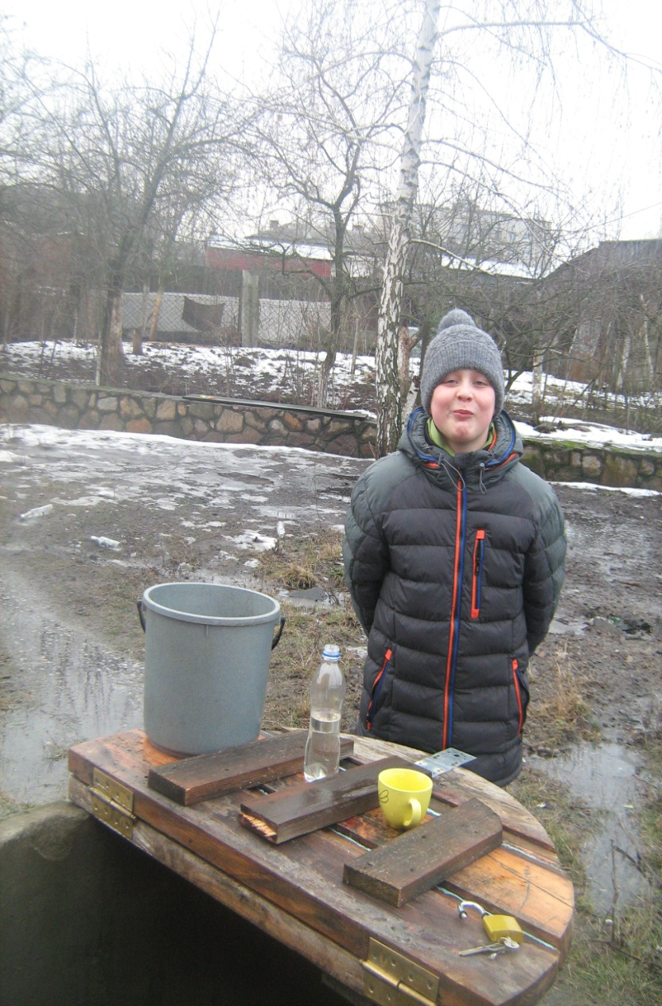

Знайомство
Лукашевич Юрій
учень 4-Г класу
Клесівської загальноосвітньої
школи І-ІІ ступенів-ліцею
Науковий керівник
Вчитель початкових класів
Вавілова Оксана Миколаївна

Slide 2

Вода, в тебе немає ні смаку, ні кольору, ні запаху, тебе неможливо описати, тобою насолоджуються, не розуміючи, що ти таке є. Не можна сказати, що ти необхідна для життя. Ти – саме життя…
Ти — найбільше багатство в світі.
Антуан де Сент-Екзюпері

Slide 3

«Дослідження якості питної води в Клесові»
Мета - вивчити, що таке вода та яке її значення, які проблеми на землі, пов’язані з водою та провести дослідження фізичних властивостей води, яку вживають з колодязів та водопроводу мого селища.
Об’єкт дослідження – питна вода з різних колодязів найбільш уживаніша жителями смт. Клесів:
№ 1 вул. Чехова, 17
№ 2 провулок Шкільний
№ 3 по вул. Чехова, 13
№ 4 водопровідна вода
Завдання моєї роботи:
Дослідити властивості та значення води;
Визначити фізичні властивості води за допомогою дослідів.
Провести хімічний аналіз води в Сарненській санепідемічній станції.

Slide 4

Вода: значення, її властивості
Що ж воно таке - вода?
• Живi iстоти на 2/3 складаються з води.
• Багато води в соковитих плодах, м'якотi листкiв, коренях рослин.
• Деякi продукти харчування - це майже сама вода. Так в огірках i кавунах близько 95% води.
• Вода поставляє поживнi речовини до клiтин живих органiзмiв i рослин. Тiло тварин i людини також мiстить багато води.
В організмах ссавцiв масова частка води становить 70%, риб – 80%, медуз – 97%.

Slide 5
Вода вкриває близько 71% земної поверхнi. Близько 94% земних запасiв води мiститься в морях i океанах. Решта води - це здебiльшого сніг i лiд.
Прісна вода та її значення.
Суходіл Моря і океани Сніг і лід Річки і озера

Slide 6

Проблеми питної води
Хоч і багато води на Землі, але для життя та діяльності людини найнеобхіднішою є прісна вода, яка становить мізерну частину загальних запасів води у природі.
Витрати прісної води збільшуються із зростанням її споживання на душу населення і пов'язані з використанням води для господарських потреб.
Погіршення якості води пов'язане з потраплянням продуктів діяльності людини як безпосередньо у воду річок та інших поверхневих водоймищ, підземні води.
Масштаби забруднення та виснаження водних ресурсів наразі мають загрозливий характер.
На жаль, Україна належить до числа країн з найвищим рівнем забруднення води.

Slide 7

Дослідження фізичних та хімічних показників питної води
Вода в організмі людини
Вода - головне джерело енергії.
Вода - головний розчинник всіх видів їжі, вітамінів і мінералів. Вона розкладає їжу на дрібні частинки, що підтримує процеси засвоєння.
Вода дає нам силу та електричну енергію для всіх мозкових функцій і, в першу чергу, для мислення.
Вода підвищує працездатність, поліпшує фіксацію уваги.
Вода допомагає зняти втому, вона додає нам енергію
молодості.
Вода абсолютно необхідна для підвищення ефективності
роботи імунної системи при зміні кліматичних умов,
а також - для боротьби з інфекціями .

Slide 8
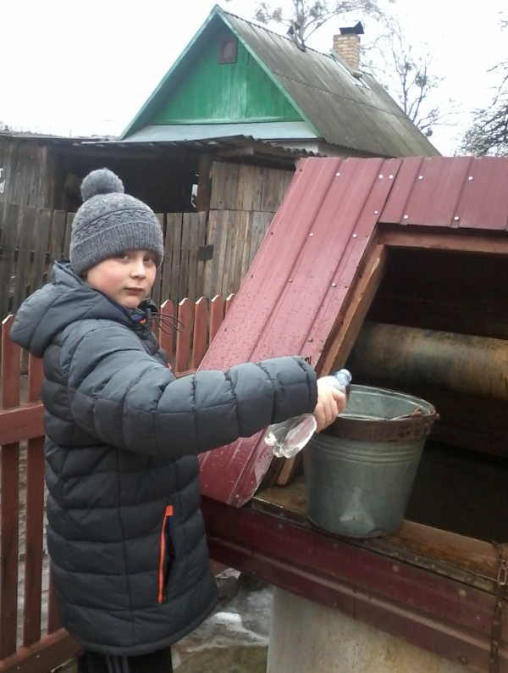
Дослідження фізичних властивостей води
Невідповідність якісної питної води нормативним вимогам за кольоровістю та мутністю води спостерігається в моєму селищі Клесів.
За аналізами результатів проведених Сарненською СЕС досліджень питної води було зафіксовано такі дані: кольоровість (1,6-2,1 рази), каламутність (1.5-3 рази), лужність(1,2-1,5 рази),
нітрати(2-5разів), сухий залишок(1.1-1,4 рази).
Воду набирав 12 жовтня 2015 року

Slide 9
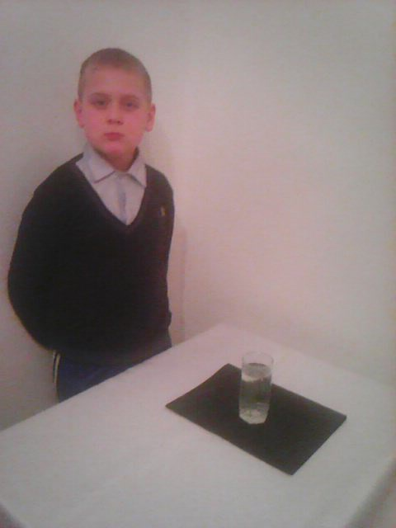
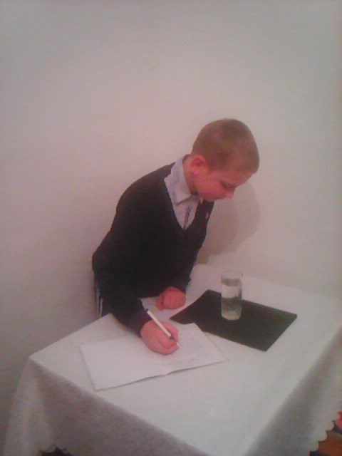
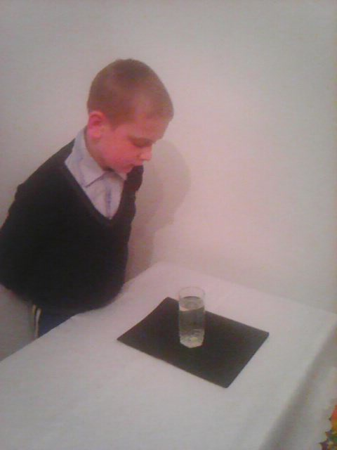
В своїх дослідах я спробував визначити мутність, колір, запах та кислотність води.
Для того, щоб визначити мутність: я брав звичайну склянку наповнив водою доверху, ставив її на чорний папір і зверху спостерігав. Розрізняють такі ступені мутності: прозора, слабо-мутна, мутна, дуже мутна.

Slide 10
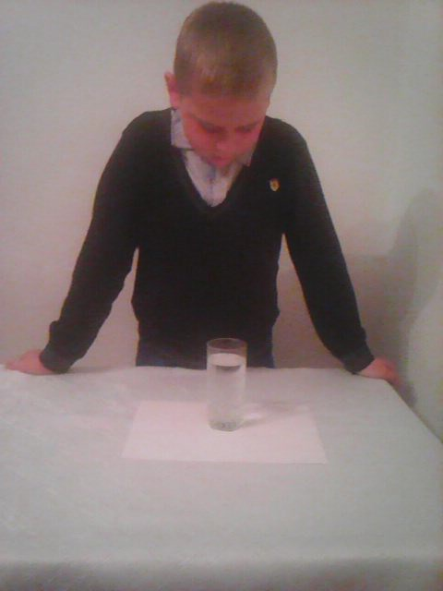
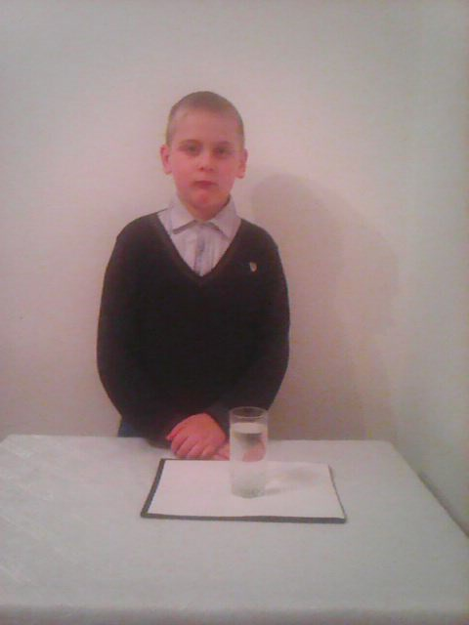
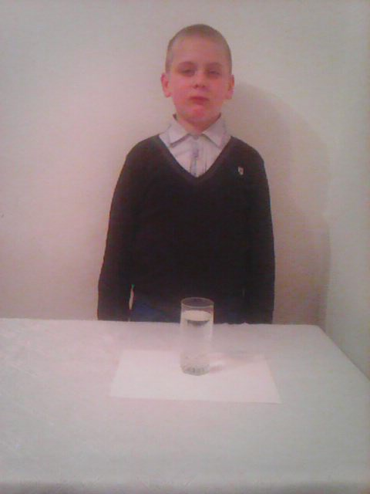
Для визначення кольору води:
я брав звичайну склянку наповнив водою доверху, поставив на білий папір і, спостерігаючи зверху, визначити колір. Ступені: прозора, ледве-жовтувата, слабо-жовтувата, жовтувата, світло-жовта, жовта, інтенсивно жовта.

Slide 11
Щоб визначити запах: я брав звичайну склянку наповнив водою на 3/4 об'єму, закрив пластиковою кришечкою, збовтав, зняв кришечку, потрібно зразу нюхать. Характер запаху: без запаху, землистий, слабо-затхлий, сильно-болотний, сірководневий та ін. Інтенсивність запаху: відсутній, дуже слабкий, слабкий, помітний, виразний, дуже сильний.

Slide 12

Результат
брання проби води | мутність | колір | запах | кислотність
Колодязна вода (зразок №1, вул. Чехова, 17) | прозора | прозора | без запаху | нейтральна
Колодязна вода (зразок №2, пров. Шкільний) | слабо-мутна | прозора | без запаху | слаболужна
Колодязна вода (зразок №3, вул. Чехова, 13) | слабо-мутна | прозора | без запаху | слаболужна
Водопровідна вода | прозора | прозора | без запаху | нейтральна

Slide 13
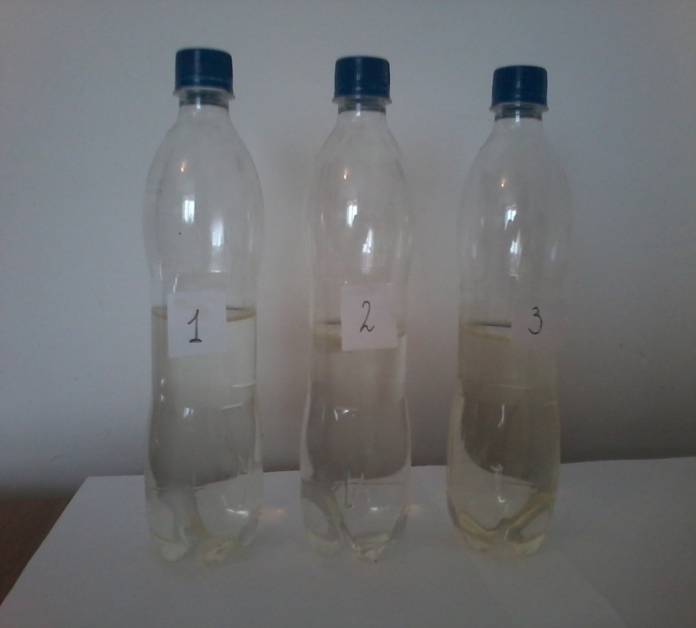

10 листопада 2015 року
Зміни, які відбулися з водою та висновки.
Зразок № 1: без змін.
Зразок № 2 : вода позеленіла.
Зразок № 3 : незначний осад.
Зразок № 4 : мутність.
В темному місці всі три зразки залишилися без змін.

Slide 14
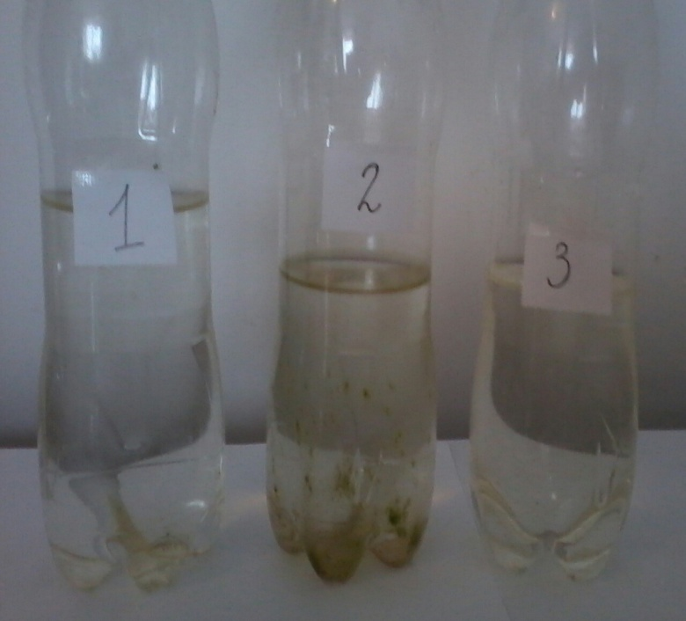
10 грудня 2015 року.
Зразок № 1: незначний осад.
Зразок № 2 : зелений осад.
Зразок № 3 : незначний осад.
Зразок № 4 : осад коричневого кольору.
Висновки: в зразку № 2 виявлено
забруднення органічного характеру.
Осад – органічні домішки (бактеріальне забруднення). Через місяць вода зразка № 2 має зелений осад – це свідчить про наявність ціанобактерій у воді.

Slide 15
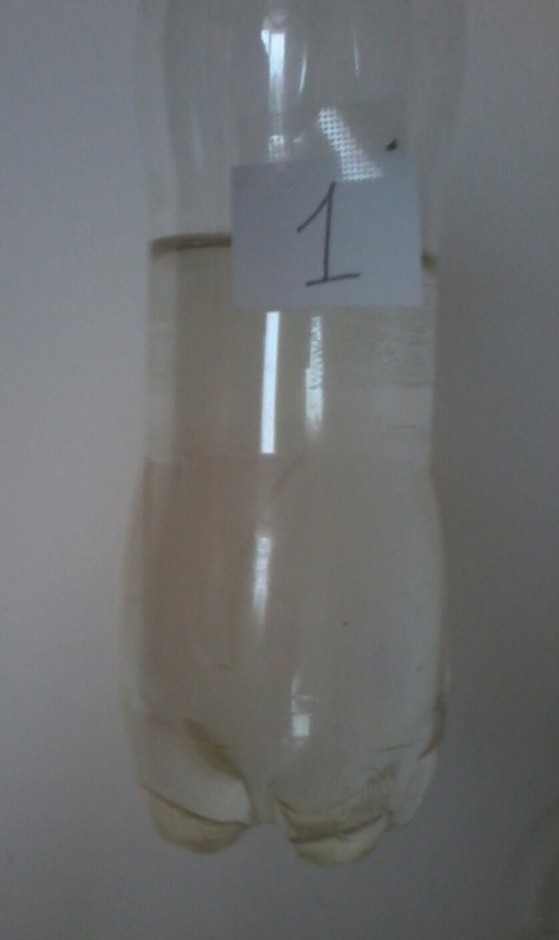
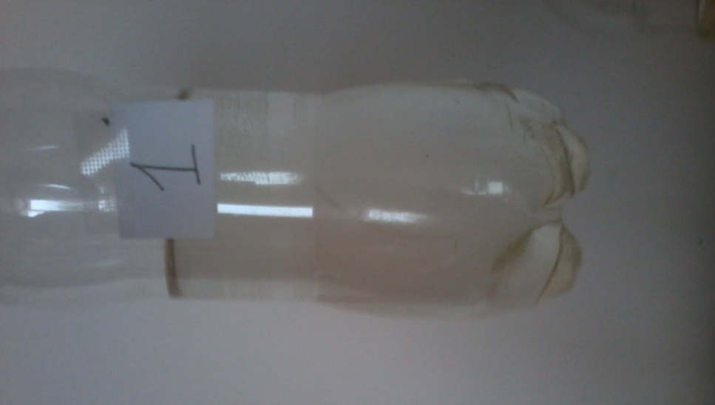
Зразок № 1
вул. Чехова, 17

Slide 16
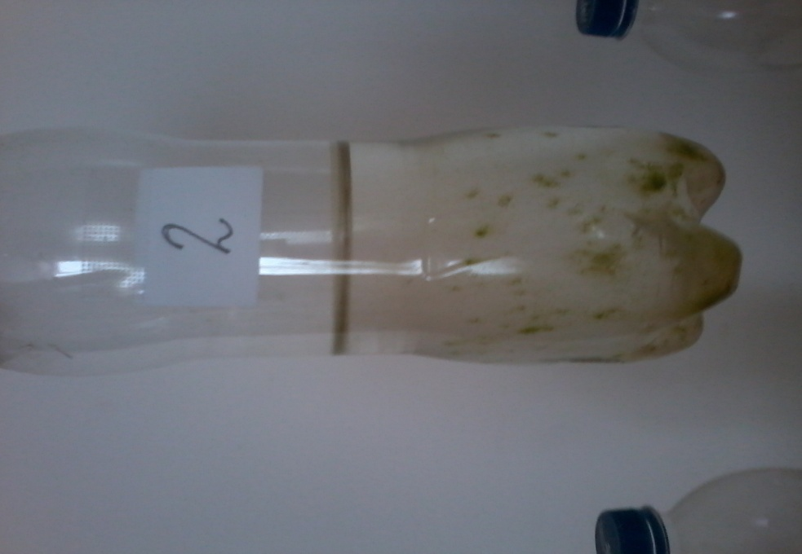
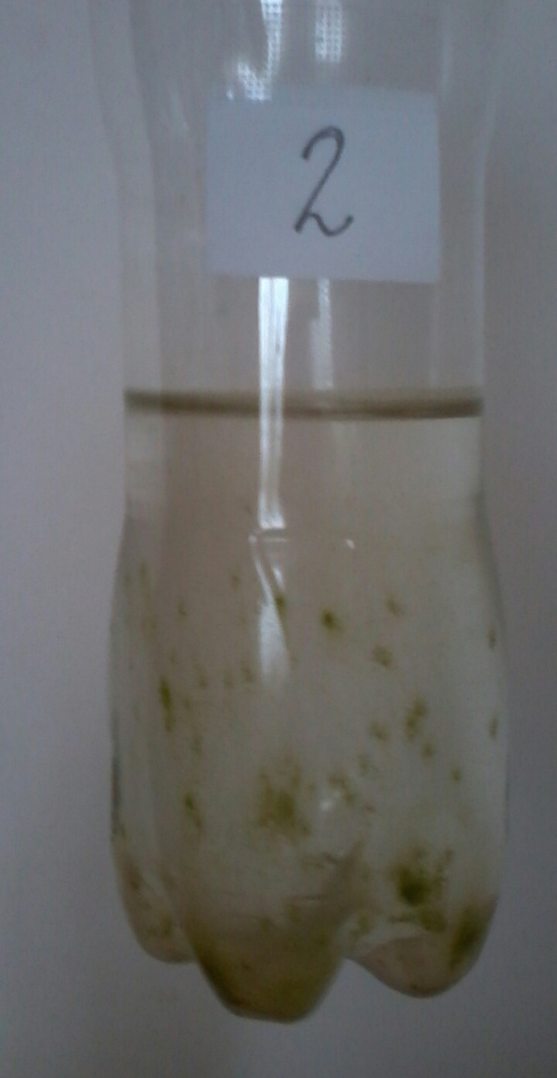
Зразок № 2 пров. Шкільний

Slide 17

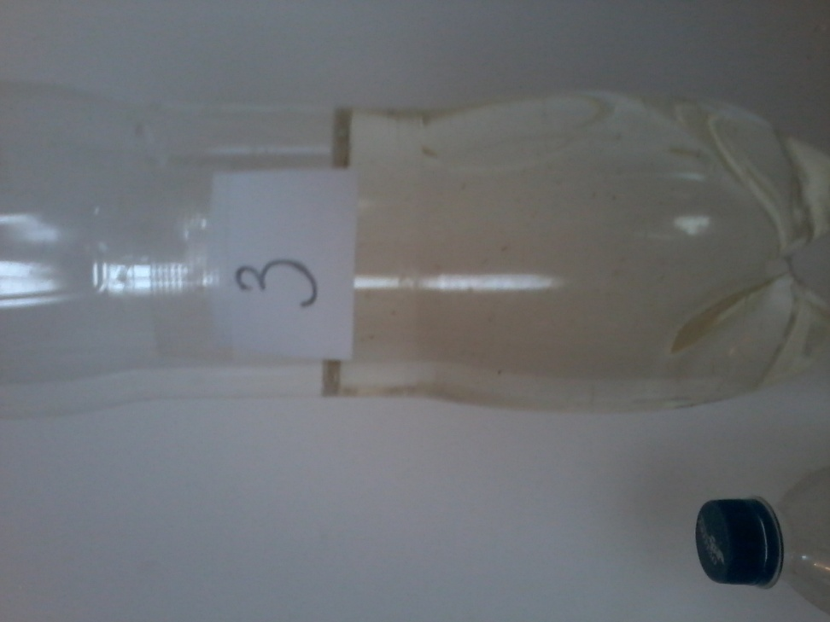
Зразок
Зразок № 3 вул. Чехова, 3

Slide 18

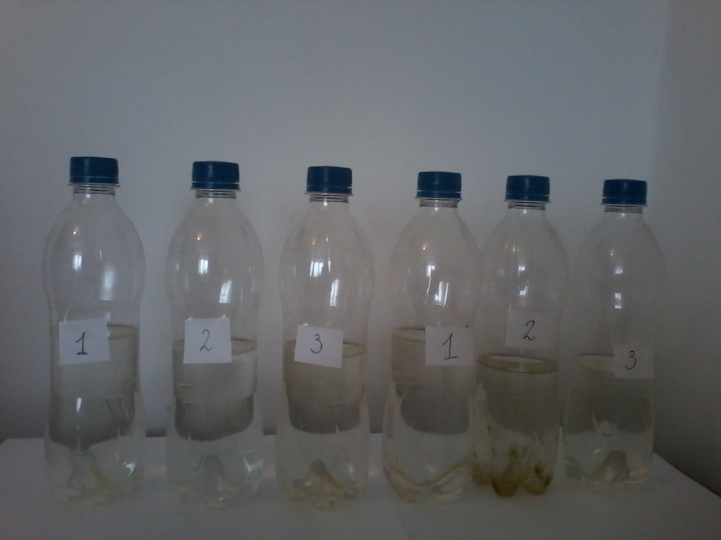
Порівняння зразків початок дослідження: 12 жовтня 2015 рік підсумок дослідження: 10 грудня 2015 рік

Slide 19
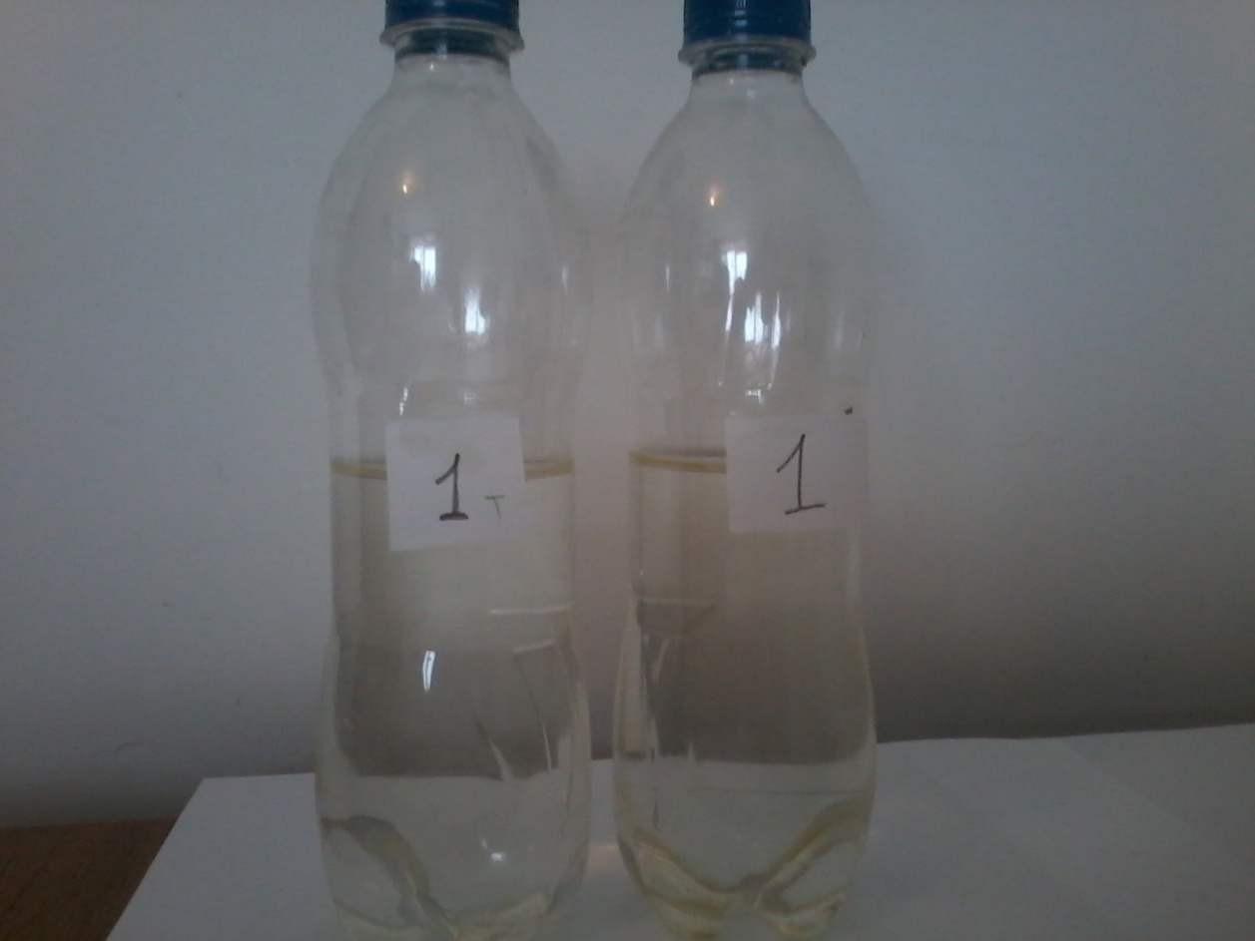

Зразок №1
Початок дослідження: 12 жовтня
Підсумки дослідження: 10 грудня

Slide 20
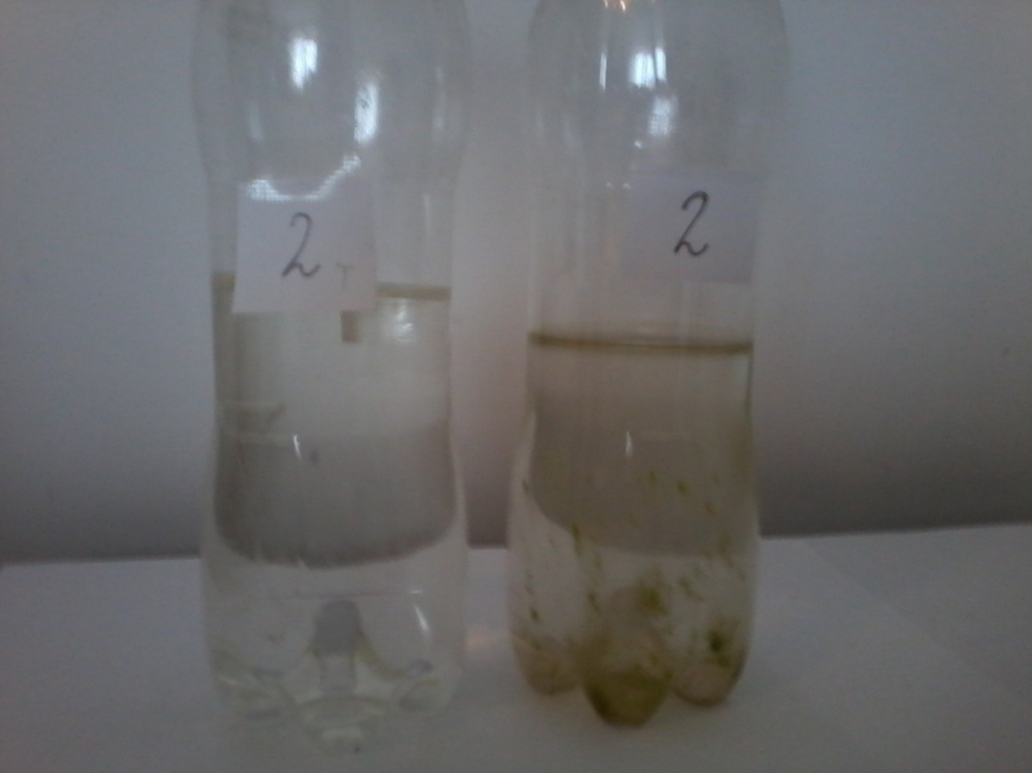
Зразок №2
Початок дослідження: 12 жовтня
Підсумки дослідження: 10 грудня
Таку воду пити не можна

Slide 21
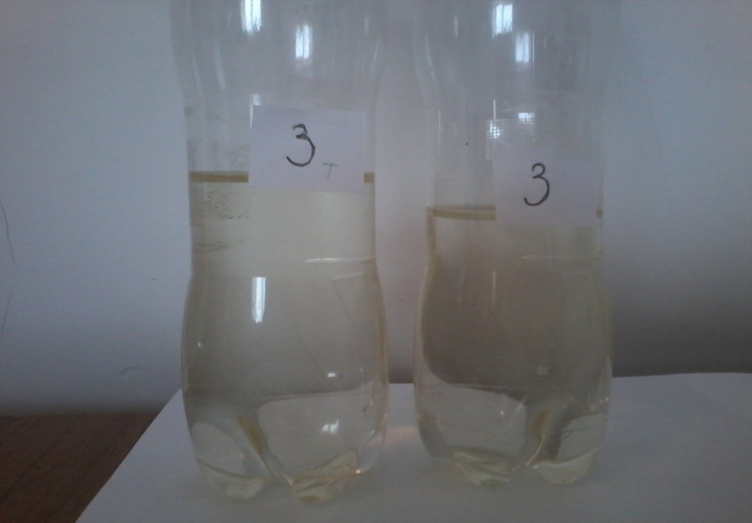
Зразок №3
Початок дослідження: 12 жовтня
Підсумки дослідження: 10 грудня

Slide 22

У школi, на природi, а в майбутньому й на виробництвi необхiдно бережливо ставитися до води й рацiонально використовувати. I кожному з нас слiд пам'ятати одне: мудрiсть людини полягає в тому, щоб не суперечити природi а зберегти її та її ресурси для майбутнiх нащадкiв, наше ставлення до довкілля повинно базуватись на науковiй основі.

Slide 23


«Здоров'я людини i саме життя залежить як вiд їжi, так i вiд питва».
Карл Лінней

Slide 24

Дякую за увагу

